Slide 1
A
Marco estratégico para orientar las políticas urbanas
AGENDA URBANA ESPAÑOLA
Algeciras, 23 de enero de 2020

Slide 2
I
Marco Internacional
Marco Estatal
Proceso de elaboración
Contenido de la AUE
Diagnóstico
Objetivos estratégicos
Indicadores
Plan de acción
Índice de contenidos

Slide 3
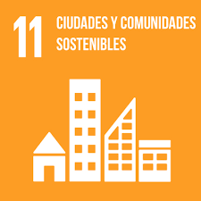
Marco Internacional
Agenda 2030
Desarrollo Sostenible
Todos los países de Naciones Unidas
17 Objetivos Desarrollo Sostenible
Aprobada en septiembre 2015
ODS 11
ciudades sostenibles, inclusivas, seguras y resilientes.
Es un Plan de acción a favor de las personas, el planeta y la prosperidad, que también tiene la intención de fortalecer la paz universal y el acceso a la justicia

Slide 4
xxxxx
Marco Internacional (II)
Agenda 2030
Desarrollo Sostenible
 | AGENDA URBANA NACIONES UNIDAS | AGENDA URBANA UNIÓN EUROPEA
OBJETIVOS | Mejorar la normativa, la planificación, la financiación y el fomento de la administración local, el intercambio de conocimiento y la gobernanza | Mejorar la normativa y la financiación comunitarias y fomentar el intercambio de conocimiento entre los Estados miembros y la Cooperación multinivel.
FORMA DE TRABAJO | Con políticas nacionales, sub-nacionales o regionales y locales. | Partenariados voluntarios compuestos por 4 o 5 estados, ciudades, la CE y otros actores
COMPROMETE | Estados y el resto de niveles de la Administración | Comisión Europea
Las Agendas Urbanas deben propiciar mejoras, al menos, en los ámbitos de: la normativa y la planificación, la financiación, el conocimiento, la gobernanza y la transparencia y la participación.

Slide 5
Marco Estatal
Grupo de Alto Nivel
implementación de la
Agenda 2030
Todos los Ministerios
Creado en 2017
Informe de España y evaluación nacional voluntaria ante NN.UU. el 18 julio de 2018
Políticas Palanca
La Agenda Urbana Española (22/02/2019)
El Plan de prevención y erradicación de la pobreza y la exclusión social
La Ley de Cambio Climático y transición energética
La Estrategia de economía circular
La Estrategia digital para una España inteligente
La investigación científica y técnica para los ODS
La Economía Social: Estrategia 2017-2020
Plan de Gobierno Abierto
La cooperación española al servicio de los ODS
Alta Comisionada para la Agenda 2030
Coordina
Acciones,
Políticas y
Estrategias
sectoriales.
La implementación y el cumplimiento de la Agenda 2030 es una política de Estado

Slide 6
Proceso de elaboración
Agenda Urbana Española
Marco estratégico para orientar el sentido de las políticas urbanas sostenibles con objetivos sociales, ambientales y económicos
Sin rango normativo: voluntariedad en la aplicación
GRUPOS DE TRABAJO
Los Ministerios
Las Comunidades Autónomas y la Federación Española de Municipios y Provincias (FEMP), además de la Red de Iniciativas Urbanas (RIU).
El sector profesional y el sector privado relacionados con los temas urbanos y
El tercer sector: sociedad civil, universidades, etc.
Las poblaciones, las actividades económicas, las interacciones sociales y culturales y las repercusiones ambientales se concentran cada vez más en las ciudades…

Slide 7
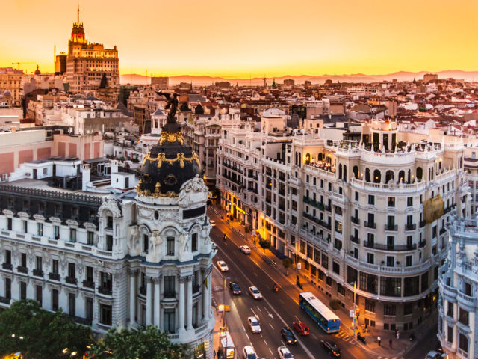
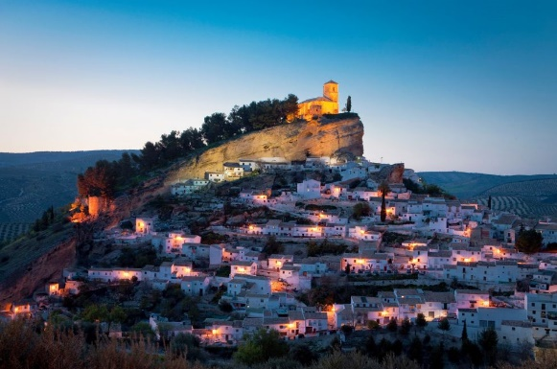
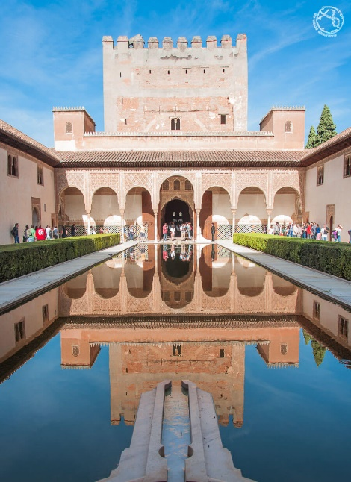
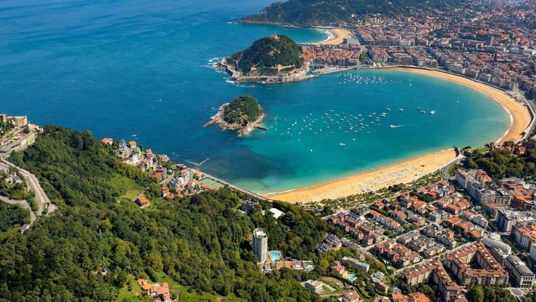
Contenidos de la AUE
Índice de contenidos:
Diagnóstico de situación y punto de partida de la realidad urbana y rural en España.
Marco estratégico, modelo de ciudad y listado de posibles acciones para alcanzar objetivos predefinidos.
Un sistema de indicadores para medir la situación de partida y los avances (flexible y adaptable a la realidad de los Municipios).
Un plan de acción específico para su implementación dentro del marco de competencias o actividades que corresponda a cada uno de los agentes.
España está, en principio, en una buena posición de partida, pero aún existen retos importantes

Slide 8
Diagnóstico
Principales conclusiones del diagnóstico
Más del 80% de la población se concentra en áreas urbanas y un
9% de los municipios alberga el 68% de la población total
Es el segundo país europeo en esperanza de vida y el cuarto del mundo (82.8 años)
Índices persistentes de pobreza y exclusión social a causa de la crisis.
Desequilibrio de la pirámide poblacional (envejecimiento frente a escasez de jóvenes)
Retos:
Hacer frente al envejecimiento y a la pérdida de población (prevista en un 28,5% en los próximos 15 años para el tramo de edad entre los 30 y los 49 años).
Reducir los niveles de pobreza, inequidad y de exclusión social.
Fomentar la igualdad de oportunidades, desde una perspectiva de género, edad y capacidad.
Los principales retos socio-demográficos se concentran en los altos niveles de envejecimiento y bajos nacimientos, la despoblación de muchas zonas rurales, los desequilibrios territoriales y la falta de oportunidades y las dificultades de acceso a servicios básicos por la población más vulnerable.
Pirámide de la población española a 1 de enero de 2016. INE

Slide 9
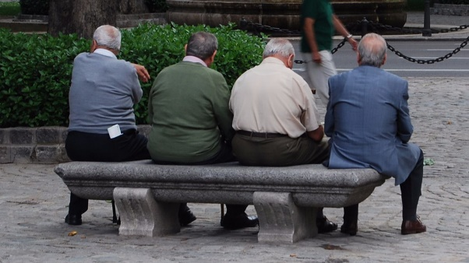
Diagnóstico (II)
Modelo urbano compacto, complejo y razonablemente denso, con ciudades bien planificadas, equipadas, conectadas entre sí, seguras y saludables, inclusivas y resilientes.
Desequilibrios entre la construcción de nueva ciudad y la rehabilitación y regeneración urbanas y entre la tenencia de vivienda en propiedad (77%) y en alquiler.
Escasez de vivienda pública en alquiler (apuesta sistemática por la propiedad). El 36,8% de las viviendas construidas entre 1951 y 2015 gozó de algún tipo de protección pública.
Principales conclusiones del diagnóstico
Retos:
Limitar la urbanización dispersa y con baja densidad, zonificada por usos y con una alta demanda de movilidad basada en el vehículo privado.
Reducir los desequilibrios territoriales y luchar contra la despoblación de las zonas rurales. Fomentar la rehabilitación y la regeneración urbanas.
Impulsar el alquiler y crear parques públicos de vivienda en alquiler que garanticen a la población más vulnerable su acceso a la vivienda a precios asequibles.
Mejorar la accesibilidad universal.
Apuesta por el modelo tradicional de ciudad mediterránea, la reversión de los procesos de clasificación o urbanización sobredimensionada y la prioridad de las actuaciones sobre los barrios más vulnerables

Slide 10
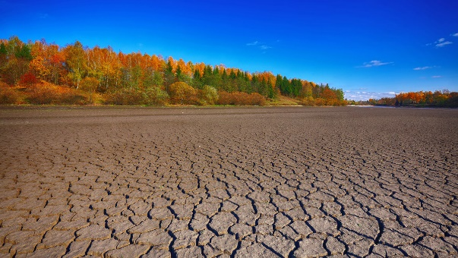
Diagnóstico (III)
Gran vulnerabilidad frente al cambio climático: sequías, incendios forestales e inundaciones.
Riqueza biológica y de patrimonio cultural
Principales conclusiones del diagnóstico
Amplia red de infraestructuras viarias y de transporte (red ferroviaria, metro y tranvías) que mueven entre 2,800 y 3,000 M/pasajeros/año.
Utilización intensa del transporte público por la población.
Séptimo país en emisiones totales de PM10 en la UE28.
La innovación en el transporte público es clave en Smart cities.
Retos:
Prevenir y reducir el impacto del cambio climático. Reducir la contaminación atmosférica y emisiones de CO2 conforme a los objetivos del Acuerdo de París (reducción entre 80% y 95% en 2050 frente a niveles de 1990).
Disminuir la dependencia energética.
Evitar la pérdida de biodiversidad y de identidad cultural.
Apostar por la ciudad de proximidad (intermedia), reducir la presencia del vehículo privado, fomentar las vías ciclistas y ampliar los espacios disponibles para el peatón.
Se trata de apostar por ciudades más verdes, menos congestionadas por la movilidad motorizada, con más espacios de disfrute para el peatón y con una mejor calidad del aire.

Slide 11
Diagnóstico (IV)
Ordenamiento jurídico muy amplio:
- Casi 90 normas urbanísticas vigentes
- Más de 5.330 Ordenanzas
Municipales.
El 82% de los municipios dispone de un Plan urbanístico de carácter general, pero 8 de las 17 CC.AA. aún no disponen de planificación territorial a escala regional.
Buena implantación de la transparencia en las AAPP, basada en las nuevas tecnologías.
Principales conclusiones del diagnóstico
Retos:
La normativa es excesiva, heterogénea y muy rígida.
El planeamiento está excesivamente formalizado y le resulta imposible adaptarse a una realidad cambiante y rápida. Los aspectos sectoriales pesan demasiado.
Los Ayuntamientos demandan mas y mejor financiación.
Es preciso seguir mejorando la participación y la transparencia, así como la implantación de las nuevas tecnologías en el mundo rural.
Existen muchos instrumentos que permiten activar los principios de la Agenda: normativos, de planificación, de gobernanza, participación y financiación. Pero ¿son idóneos y suficientes?

Slide 12
Objetivos estratégicos
O.E.1. Ordenar el territorio y hacer un uso racional del suelo, conservarlo y protegerlo.
O.E.2. Evitar la dispersión urbana y revitalizar la ciudad existente.
O.E.3. Prevenir y reducir los efectos del cambio climático y mejorar la resiliencia
O.E.4. Hacer una gestión sostenible de los recursos y favorecer la economía circular.
O.E.5. Favorecer la proximidad y la movilidad sostenible.
O.E.6. Fomentar la cohesión social y buscar la equidad.
O.E.7. Impulsar y favorecer la economía urbana.
O.E.8. Garantizar el acceso a la vivienda.
O.E.9. Liderar y fomentar la innovación digital.
O.E.10. Mejorar los instrumentos de intervención y la gobernanza.
Decálogo
La Agenda Urbana debe prestar atención especial a la necesaria coordinación interadministrativa y al enfoque integrado de todas las políticas

Slide 13
Indicadores (I)
Estructura y desarrollo
DIAGNÓSTICO
MARCO ESTRATÉGICO
PLAN DE ACCIÓN
10 OBJETIVOS ESTRATÉGICOS
29 OBJETIVOS ESPECÍFICOS
ADHESIÓN Y COMPROMISO LOCAL
DATOS E INDICADORES DESCRIPTIVOS
INDICADORES DE SEGUIMIENTO Y EVALUACIÓN
“Aproximación a la realidad urbana”
“Fijar metas a conseguir en un plazo determinado”
PARTICIPACIÓN PÚBLICA Y PROCESO DE IMPLEMENTACIÓN

Slide 14
Indicadores (II)
Indicadores y datos DESCRIPTIVOS

Slide 15
Indicadores (III)
Indicadores de SEGUIMIENTO Y EVALUACIÓN
1. HACER UN USO RACIONAL DEL SUELO, CONSERVARLO Y PROTEGERLO.
INDICADORES DE SEGUIMIENTO Y EVALUACIÓN
1.1. Ordenar el suelo de manera compatible con su entorno territorial.
1.1.1. ¿Se han incorporado en los instrumentos de ordenación territorial y urbanística criterios para asegurar el uso racional del suelo que atienda al principio de desarrollo sostenible?
1.1.2. Correlación entre urbanización de suelo, dinámica demográfica, empleo y actividades económicas.
1.2. Conservar y mejorar del patrimonio natural y cultural y proteger el paisaje.
1.2.1. ¿Se dispone de un Plan de gestión municipal del patrimonio natural y cultural, o instrumento equivalente, para asegurar su adecuada conservación y puesta en valor?
1.2.2. Presupuesto de las actuaciones previstas de mejora y/o conservación del patrimonio natural y cultural, incluyendo aquellas encaminadas a la mejora de la conexión urbana-rural.
1.2.3. Superficie de edificios o lugares pertenecientes al patrimonio cultural rehabilitados o mejorados.
1.3. Mejorar las infraestructuras verdes urbanas y vincularlas con el contexto natural.
1.3.1. ¿Se ha realizado una planificación del desarrollo en red y de la conectividad de las infraestructuras verdes urbanas con el contexto natural?
1.3.2. Superficie de suelo destinado a infraestructuras verdes urbanas sobre las que se van a realizar actuaciones de recuperación, mejora, e interconexión para su funcionamiento en red.
1.3.3. Presupuesto de las actuaciones previstas de fomento de la actividad agrícola, ganadera y de desarrollo rural sostenible en el suelo preservado de la transformación urbanística.

Slide 16
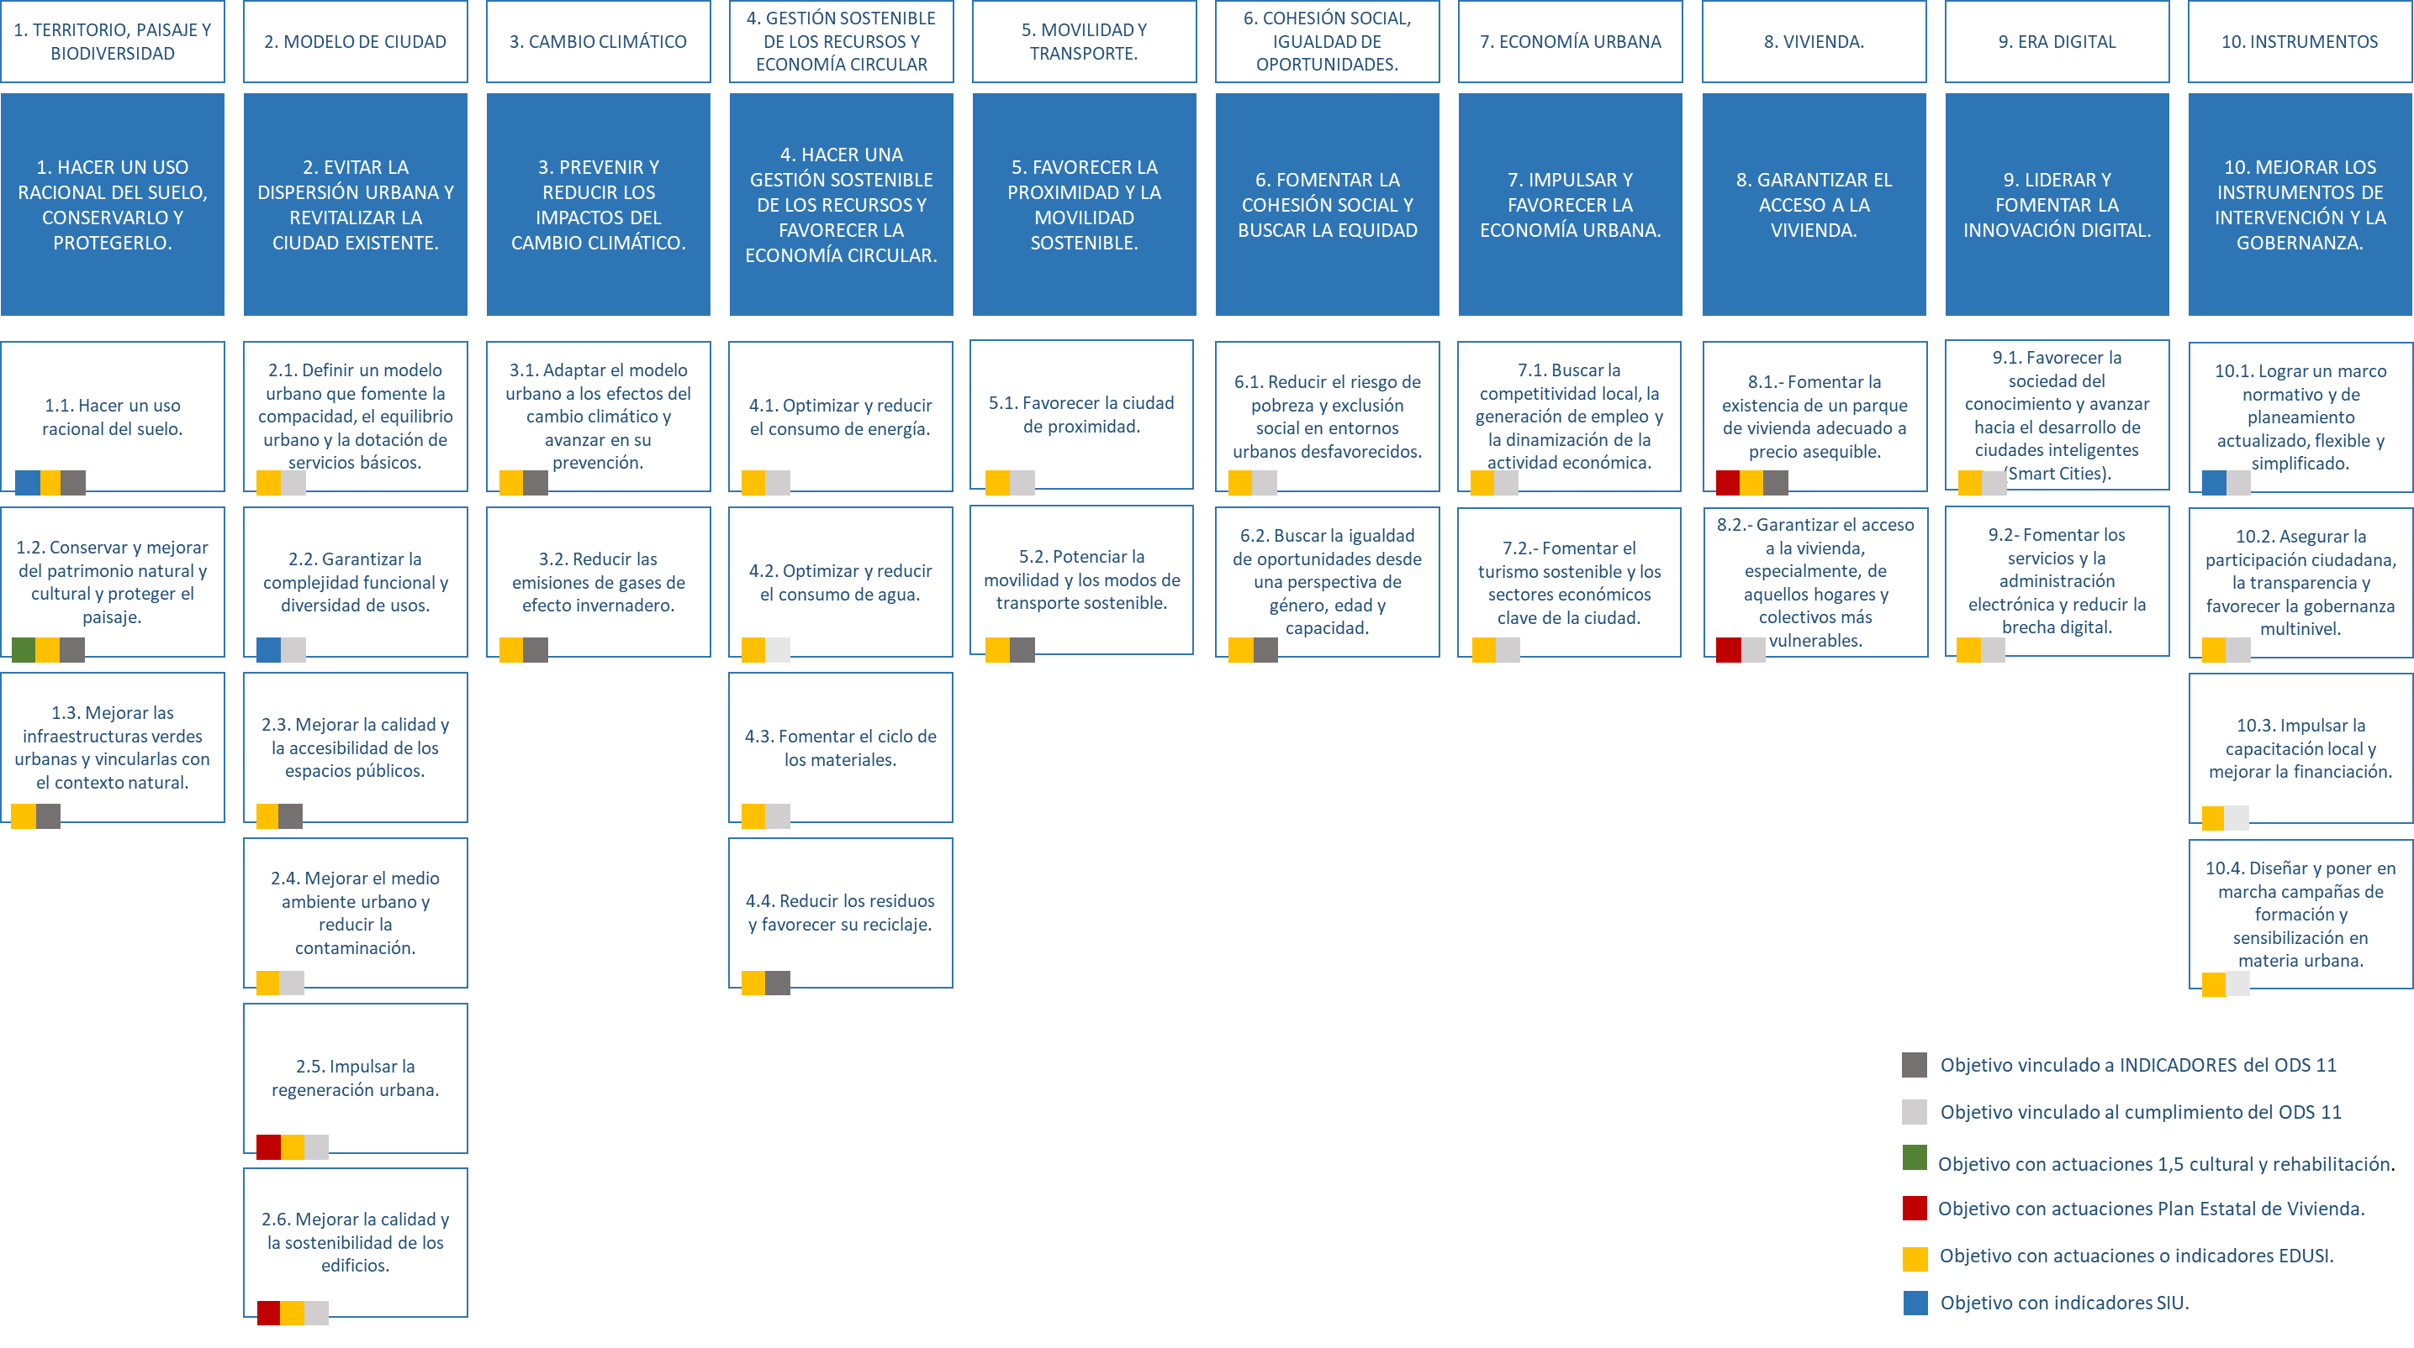
Indicadores (IV)
Indicadores de SEGUIMIENTO Y EVALUACIÓN

Slide 17
Indicadores (V)
objetivos del sistema de indicadores de la aue
Medir el alcance y resultados de la Agenda Urbana. Una mejora urbana y territorial, efectiva y cuantificable.
Responder a los requerimientos de información de las Agendas Urbanas Internacionales.
Establecer un sistema que identifique ámbitos de desarrollo local. Planteamiento de abajo a arriba.
Vincular con iniciativas ya existentes. A nivel estatal, regional y local. Alineación con políticas urbanas UE.
Aprovechar las posibilidades de los sistemas de información disponibles. Visión global, actuación local.
Buscar una metodología común para favorecer la lectura homogénea y la interpretación de datos.

Slide 18
Plan de acción
Un programa consensuado de implementación, que comprometa a todos los niveles de la Administración pública y a los diferentes sectores implicados (incluyendo a la sociedad civil), para orientar un conjunto de medidas y acciones a la consecución de los objetivos de la Agenda.
Por parte de las Administraciones públicas,
El Sector profesional,
Las Universidades,
El tercer sector, etc
Su diseño y contenidos debería surgir de las propuestas aportadas por todos y cada uno de los actores en el amplio proceso participativo.

Slide 19
Cómo elaborar un plan de acción
FICHA Nº 1 DEL PLAN DE ACCIÓN PARA LA
IMPLEMENTACIÓN DE LA AGENDA URBANA ESPAÑOLA
1. Haga su DIAGNOSTICO en relación con los objetivos estratégicos
2. Identifique ACCIONES que ya esté desarrollando en relación con dichos objetivos y aquéllas otras que también desee impulsar.
3. ¿Cómo va a IMPLEMENTARLAS? ¿En qué PLAZO?
4. ¿Qué otros AGENTES identifica en las actuaciones que le interesan?
5. ¿Cómo realizará EL SEGUIMIENTO Y LA EVALUACION de dichas acciones?
FICHA Nº2 ANÁLISIS DAFO
FICHA Nº3 HERRAMIENTA PARA LA IMPLEMENTACIÓN DE LÍNEAS
DE ACTUACIÓN

Slide 20
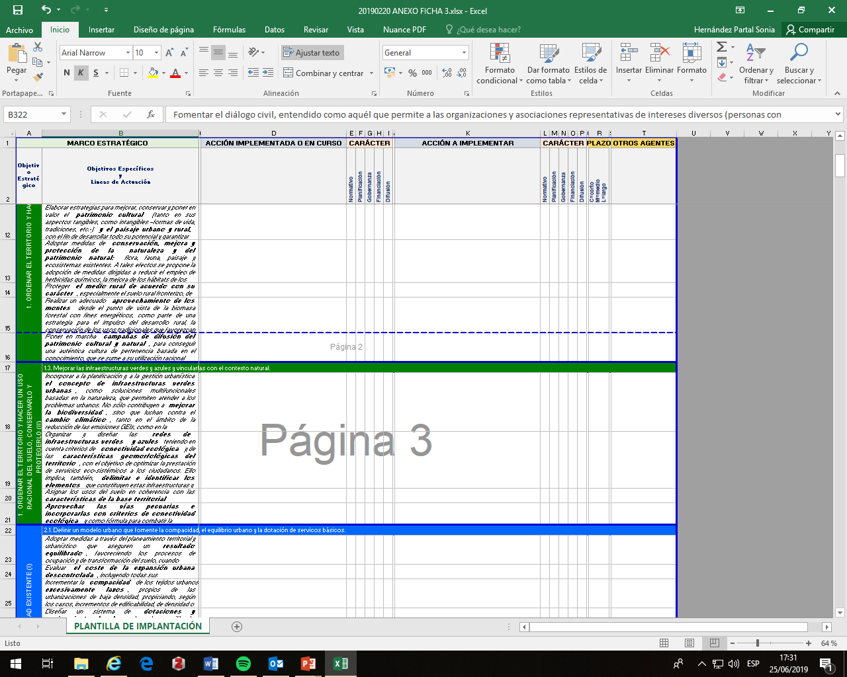
P
Plan de Acción de la AGE

Slide 21
P
Plan de Acción de la AGE

Slide 22
P
Plan de Acción de la AGE

Slide 23
P
Plan de Acción de la AGE

Slide 24
P
Plan de Acción de la AGE

Slide 25
P
Plan de Acción de la AGE

Slide 26
P
Tal y como marcan las dos Agendas internacionales debe proponer mejoras en:
. la normativa
. la planificación
. la financiación
. la gobernanza
. el intercambio del conocimiento
Plan de Acción de la AGE

Slide 27
Plan de acción de la AGE
1.1.- Innovar el marco legislativo estatal:
Para garantizar el derecho constitucional a acceder a una vivienda digna y adecuada.
Para garantizar la seguridad jurídica y la estabilidad de los instrumentos de planificación territorial y urbanística.
1.2.- Revisar el marco legislativo sectorial estatal (y analizar el
autonómico)
Para proponer propuestas de mejora en sus relaciones con el planeamiento
Medidas normativas

Slide 28
Plan de acción de la AGE
2.1.- Estrategia a corto y medio plazo en materia de vivienda y renovación urbana.
2.2.- Estrategia a largo plazo para la rehabilitación energética en el sector de la edificación en España”, en cumplimiento de las Directivas 2012/27/UE y 2010/31/UE.
2.3.- Realizar un seguimiento y la coordinación continua con los Planes y Estrategias que se desarrollen en materias específicas y que puedan tener relación con los objetivos de la Agenda Urbana.
Medidas estratégicas y de planificación

Slide 29
Plan de acción de la AGE
3.1.- Favorecer la coordinación interadministrativa (horizontal y verticalmente)
- En relación con las CC.AA. un mínimo de dos comisiones multilaterales/año.
3.2.- Prestar apoyo técnico a la Administración local para la implementación de la Agenda, institucionalizando mecanismos de coordinación.
3.3.- Fomentar la transparencia y la participación (previo impulso de procesos de conocimiento, educación e información).
3.4.- Mejorar las capacidades estadísticas y el control de la información.
Medidas de Gobernanza

Slide 30
Plan de acción de la AGE
4.1.- Trabajar (internamente y a nivel internacional) para que la programación del nuevo marco financiero plurianual europeo 2021-2027, esté alineado con las políticas nacionales urbanas. En el caso de España, con su Agenda Urbana y con los Planes de implementación de la misma.
4.2.- Identificar todas las fuentes de financiación que, a nivel interno e internacional, y en el marco de las competencias estatales, tienen incidencia en las ciudades y darles publicidad.
4.3.- Promover y fomentar ámbitos de colaboración con el sector privado para fomentar su involucración en la financiación de proyectos.
Medidas de financiación

Slide 31
Plan de acción de la AGE
5.1.- Plan de Comunicación y Plan de Formación.
5.2.- Poner en marcha un Foro Urbano Nacional respaldado por Naciones Unidas, como encuentro periódico/global para favorecer la participación y el conocimiento en temas urbanos.
5.3.- Trabajar en redes europeas e internacionales de intercambio de conocimiento.
5.5.- Fomentar experiencias y proyectos piloto en torno a la implementación de la Agenda Urbana.
5.6.- Crear, impulsar y coordinar asociaciones (“partnerships”) sobre objetivos temáticos que generen sus propios planes de acción conjuntos.
Medidas de difusión e intercambio de conocimiento

Slide 32
“La cuestión de qué tipo de ciudad queremos no puede separarse del tipo de personas que queremos ser, el tipo de relaciones sociales que pretendemos, las relaciones con la naturaleza que apreciamos, el estilo de vida que deseamos y los valores estéticos que respetamos.”
David Harvey

Slide 33
A
MUCHAS GRACIAS
AGENDA URBANA ESPAÑOLA

